Slide 1
Travail de cloche
Write a sentence using the passé composé which describes something you did over the weekend.

Slide 2
Bonjour!
lundi, le onze février

Slide 3
Pourquoi tombons-nous?
Nous tombons pour apprendre comment se lever.

Slide 4
Sommes-nous prêts?
Nous sommes prêts !

Slide 5
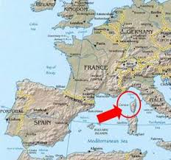
Corsica became a French territory in 1768. The family names of many residents reflects the island’s history of being Italian for many centuries before that time.

Slide 6
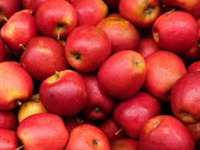
Je veux une pomme

Slide 7
Je veux cette pomme

Slide 8
ce
cet
cette
ces

Slide 9
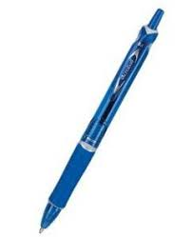
Ce stylo est bleu.

Slide 10
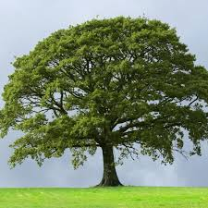
Cet arbre est un chêne.

Slide 11
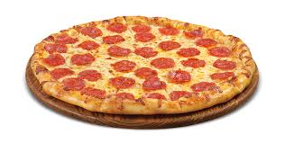
Cette pizza est délicieuse!

Slide 12
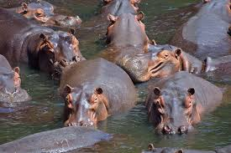
Ces hippopotames sont grands.

Slide 13
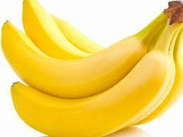
Ces bananes sont grandes

Slide 14
Ce livre-ci est très grand.

Slide 15
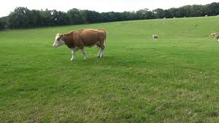
Cette vache-la donne beaucoup du lait.

Slide 17
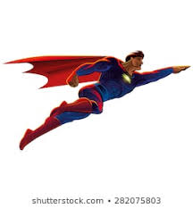
Cela n’est pas un oiseau. Cela n’est pas un avion. Cela est Superman!!!

Slide 18
ce, cet, cette, ces, ce___ci, ce____la, ceci, cela

Slide 19
p. 190
exercice 2

Slide 20
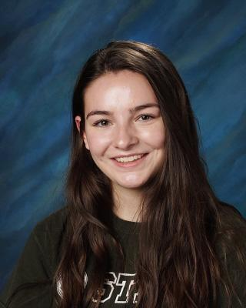
Recupéréz bientôt, Audrey

Slide 21
Audrey
Audrey
Audrey, Audrey, Audrey
AUUUUUUUUUUUUUUUUUUUUdry

Slide 22
Devoirs

Slide 23
Billet de sortie
Translate into French: This apple is green but that pencil is blue.

